Slide 1
Decoratorパターン
@isseium

Slide 2
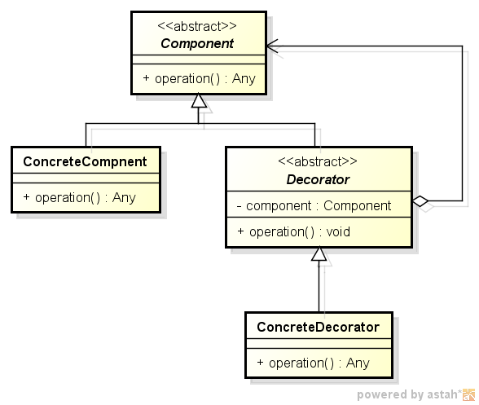
定義
オブジェクトに責務（振る舞い）を動的に付与する

Slide 3
ラーメン屋
抽象ラーメン (Component)
getCost() メソッドを持つ
ラーメン (ConcreteComponent)
しおラーメン、みそラーメン、しょうゆラーメン
トッピング
野菜、にんにく、アブラ、カラメ

Slide 4
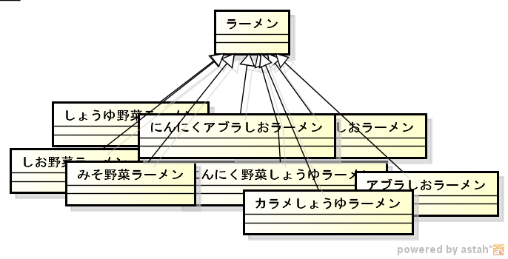
さぁて、クラスつくるか (ビギナー編）
クラス爆発

Slide 5
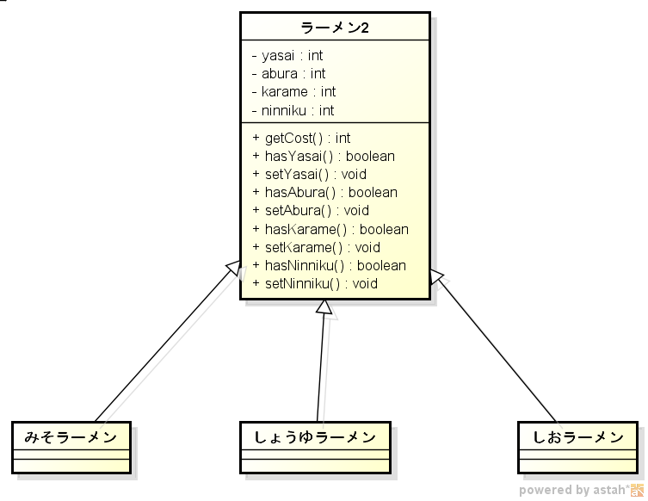
さぁて、クラスつくるか ～静的な拡張～
新しいトッピング増えたら？
健康ラーメン（あぶら抜き）ができたら？
野菜マシマシは？

Slide 6
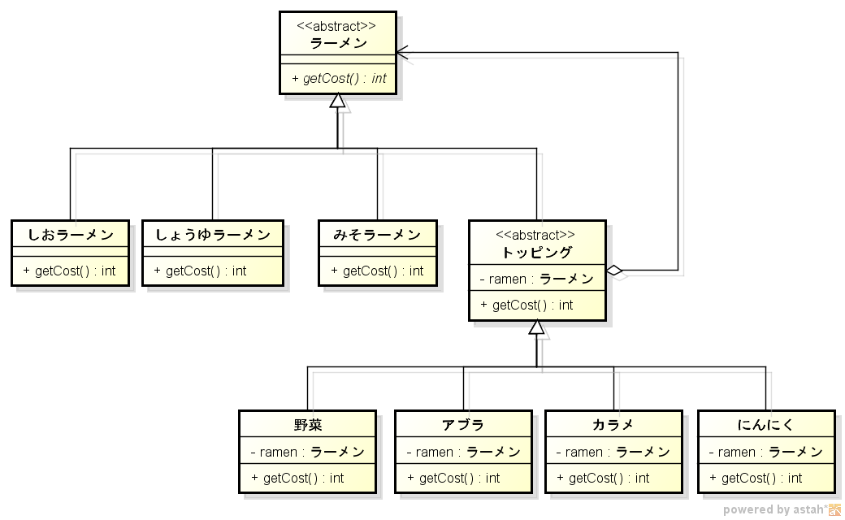
さぁて、クラスつくるか ～Decoratorパターン～ （動的な拡張）

Slide 7
アブラにんにくしょうゆラーメン
aburaNinnikuShouyu = new Abura( new Ninniku ( new SyoyuRamen() ) )
合計570円
アブラ
70円
100円
にんにく
しょうゆ
400円

Slide 8
野菜マシマシしおラーメン
yasaiMashiMashiShio = new Yasai( new Yasai ( new ShioRamen() ) )
合計550円
野菜
100円
100円
野菜
しお
350円

Slide 9
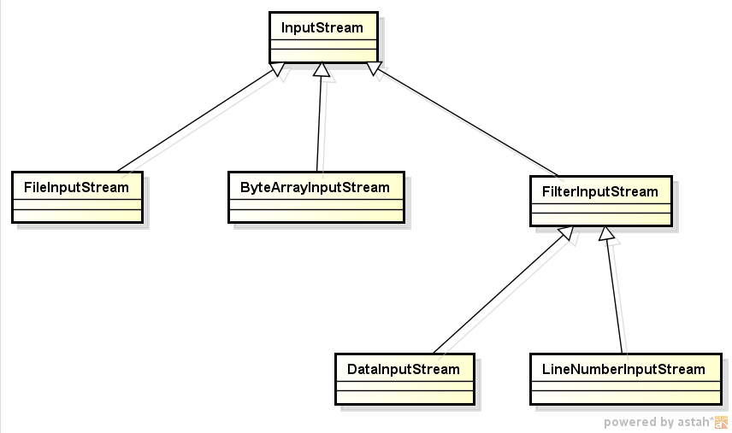
使われている例
Java IO
“データストリーム、直列化、およびファイルシステムを介したシステム入出力について規定します。”

Slide 10
ポイント
既存クラスを修正せずに振る舞いを拡張
具象コンポーネントとデコレータクラス群で構成（どちらも同じ型）
多数の小さなオブジェクトができる可能性がある（複雑になる）

Slide 11
時間があったらやる
どうやら、Decoratorの部分はFactory, Builder を適用できるらしい
Componentのメソッドが多いときは、Strategy を使った方がいいらしい

Slide 12
似てるらしい
コンポジット
システムの構造を表現
アダプタ
オブジェクトのインタフェースを変換
プロキシ
オブジェクトへのアクセスを制御
デコレータ
振る舞いを動的に追加

